Slide 1
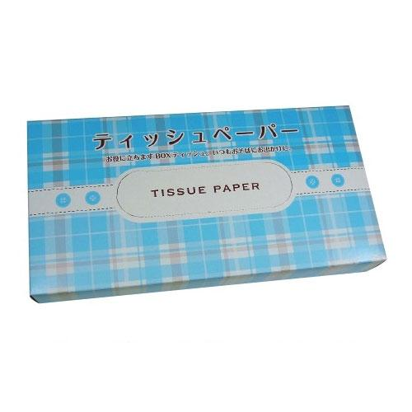
【提案書】
ボックスティッシュ40W
イベントやキャンペーンで配布するノベルティ用として定番のボックスティッシュです。生活必需品であり消耗品であるため、もらう側からにも喜ばれること間違いなしなアイテムです。
特徴
納期
納期スペース
仕様
素材 : パルプ
サイズ : パッケージサイズ:110×210×5mm 本体サイズ:210×200mm
包装 : 化粧箱
お見積
お見積りスペース

